Slide 1
Угроза терроризма в Санкт-Петербурге
Андрей Анатольевич Кононов
член Общественной палаты Российской Федерации, генеральный директор НКО «Международный благотворительный фонд Кронштадтский Морской собор во имя Святителя Николая Чудотворца»

Slide 2
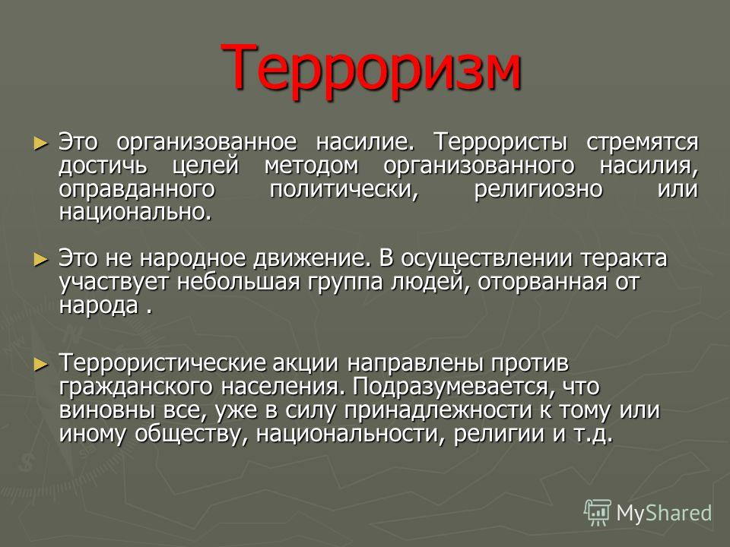

Slide 3
Терроризм во всех его формах и проявлениях и по своим масштабам и интенсивности, по своей бесчеловечности и жестокости превратился ныне в одну из самых острых и злободневных проблем глобальной значимости.
Появление терроризма влечет за собой массовые человеческие жертвы, разрушаются духовные, материальные, культурные ценности, которые невозможно воссоздать веками. Он порождает ненависть и недоверие между социальными и национальными группами. Террористические акты привели к необходимости создания международной системы борьбы с ним.

Slide 4
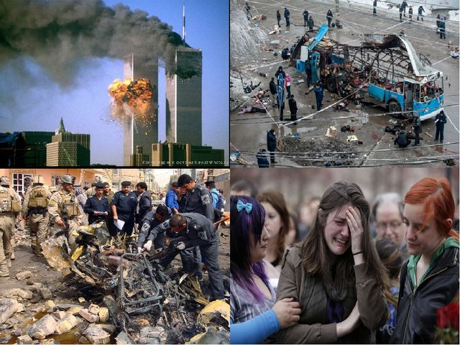

Slide 5
Терроризм – идеология насилия и практика воздействия на принятие решения органами государственной власти, органами местного самоуправления или международными организациями, связанные с устрашением населения и (или) иными формами противоправных насильственных действий (ст. 3 Федерального закона Российской Федерации «О противодействии терроризму № 35 от 6 марта 2006 года»).

Slide 6
В числе наиболее существенных свойств терроризма, отличающих его от других насильственных акций, можно выделить следующие:
1) политическая направленность терроризма, выражающаяся в политических целях террористов и в политических последствиях террористических акций;
2) это явление охватывает действия, выражающиеся в насилии или угрозе его применения. При этом насилие как физическое, так и психологическое, имеющее целью устранение политических противников или достижение иных противоправных результатов, применяется не только к конкретным противникам, но и к лицам, не являющимся непосредственными жертвами преступления;
3) стремление субъектов террористических акций оказать устрашающее воздействие, чтобы повлиять на поведение, характер и направленность деятельности, осуществляемой объектами террора, подчинив их интересам организаторов террористических акций. Поэтому террористы, как правило, широко рекламируют совершаемые ими насильственные акции через средства массовой информации и другими доступными им способами.

Slide 7
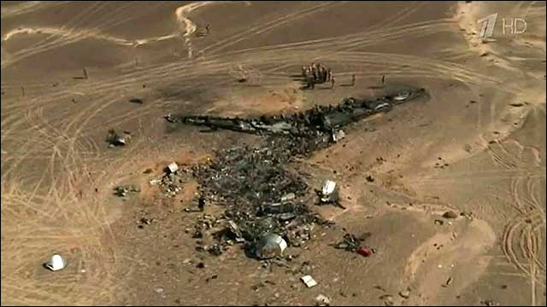

Slide 8
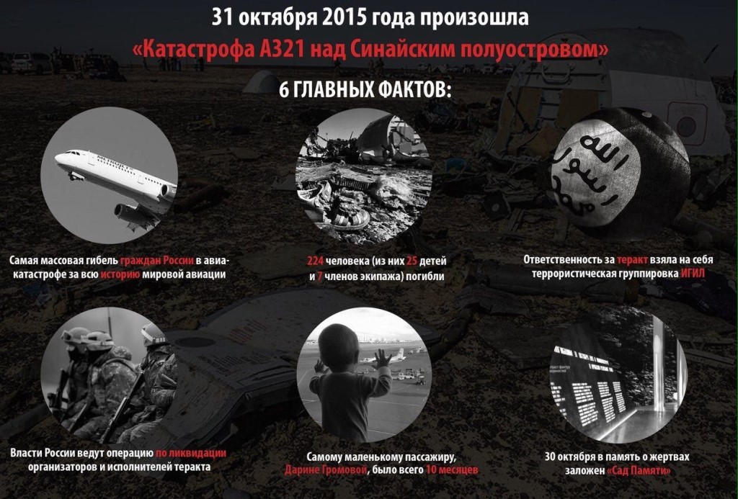

Slide 9
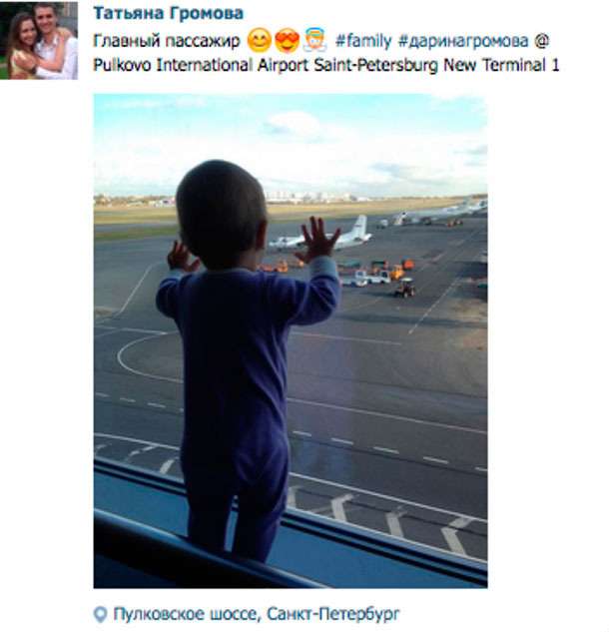

Slide 10
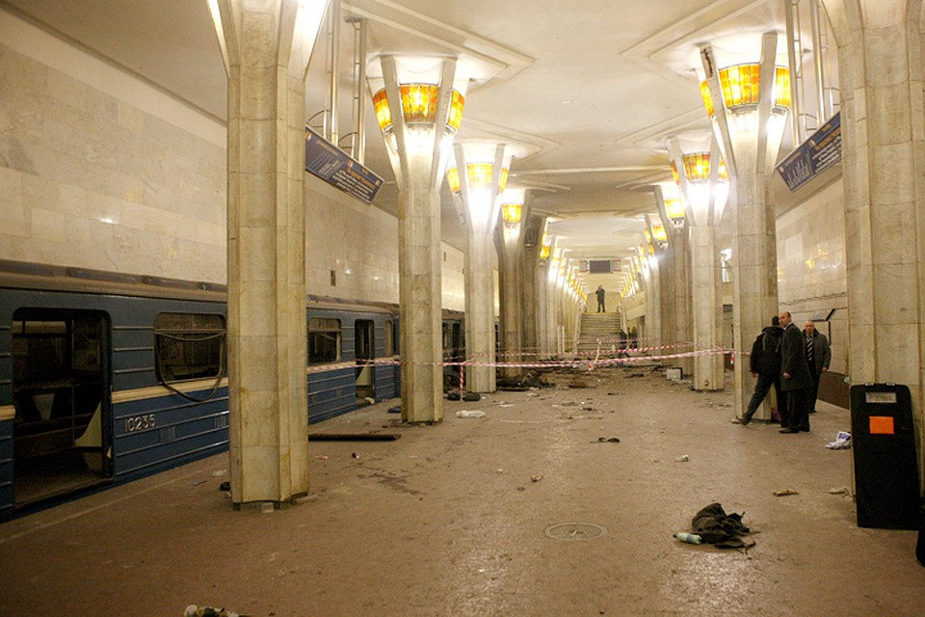

Slide 11
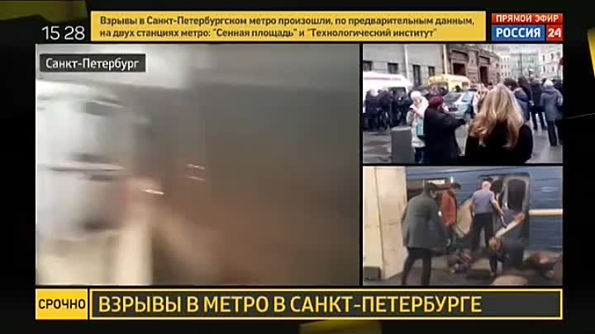

Slide 12
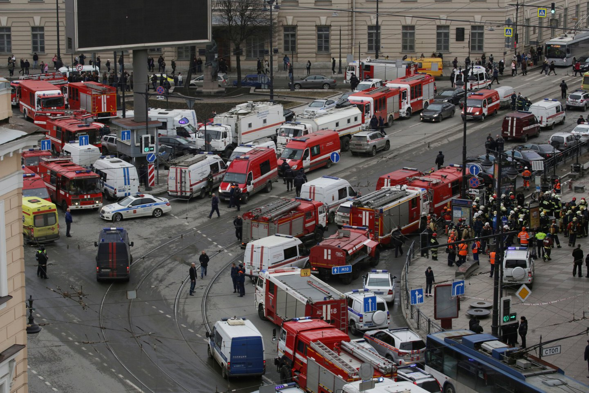

Slide 13
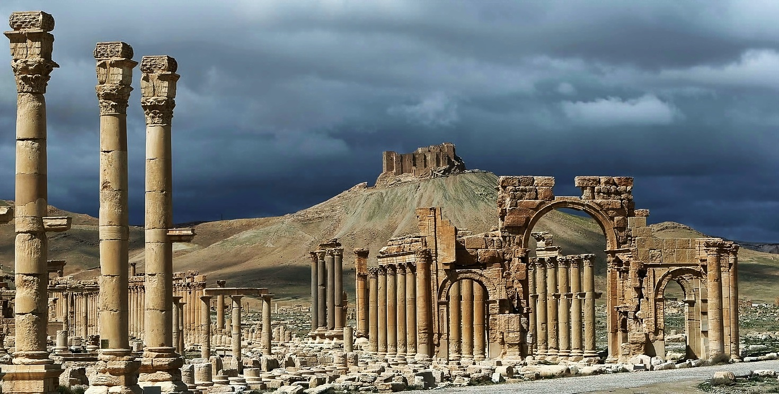

Slide 14
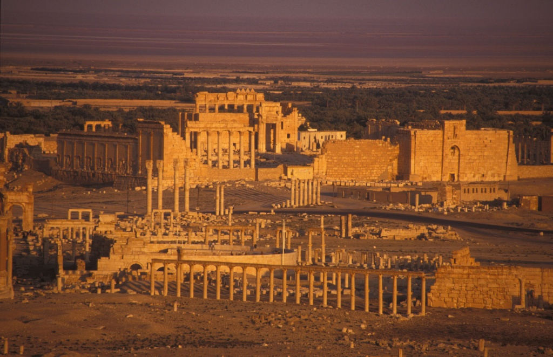

Slide 15
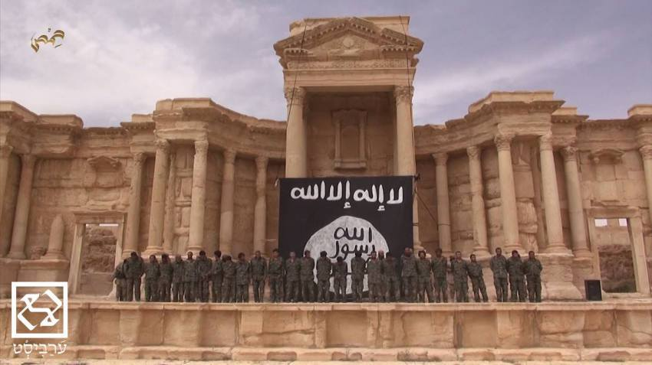

Slide 16
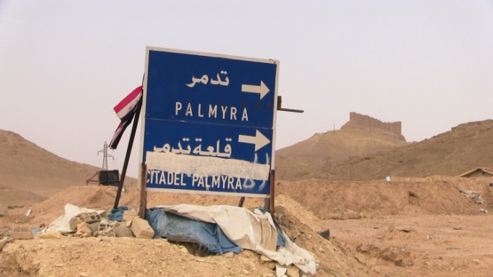

Slide 17
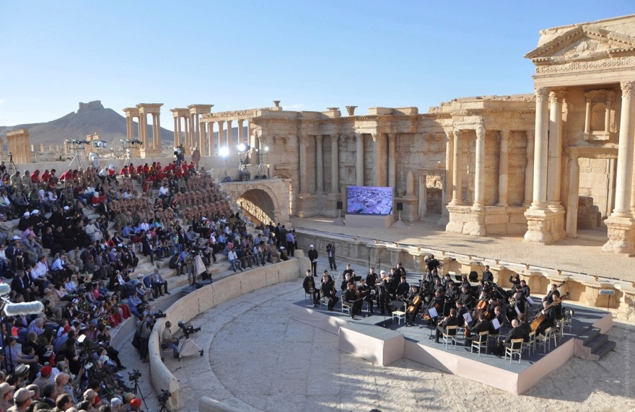

Slide 18
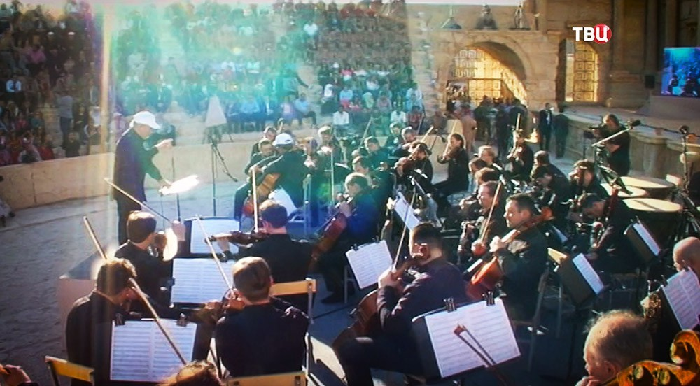

Slide 19
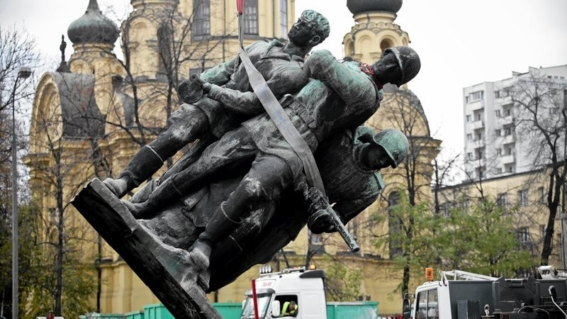

Slide 20
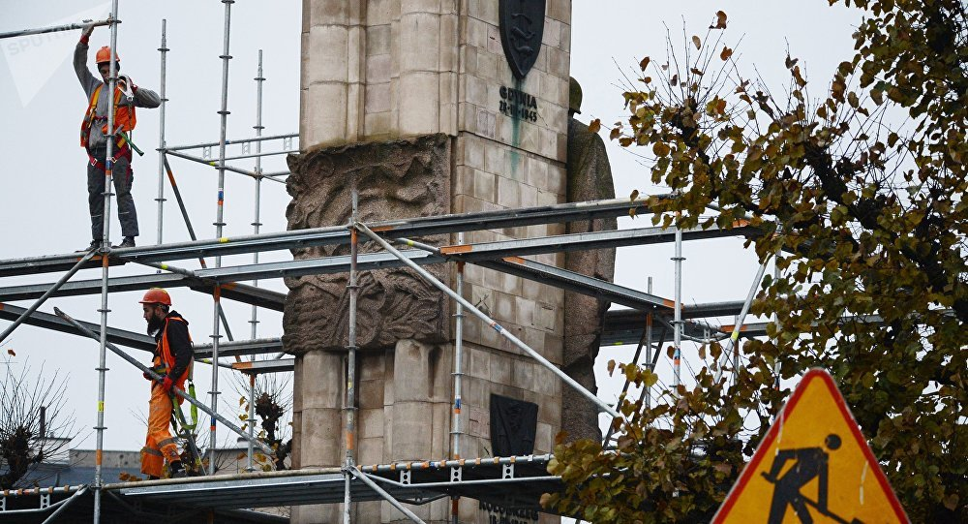

Slide 21
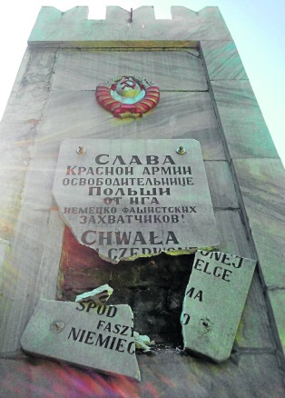

Slide 22
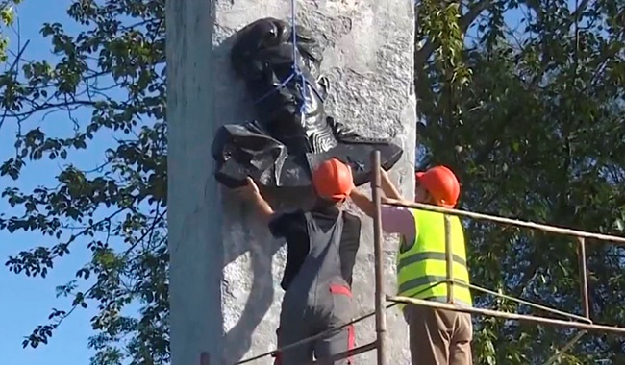

Slide 23
